Slide 1

MEDIA
Heb 11:3 Omdat ons glo,weet ons dat die wêreld deur die woord van God geskep is.
Wie is ons:
Kontakpersoon: Corene Botha 082 537 3288
Sonja Redpath, Suzette Roux, Lexinda Scholtz, Maritha Veldsman.

Slide 2
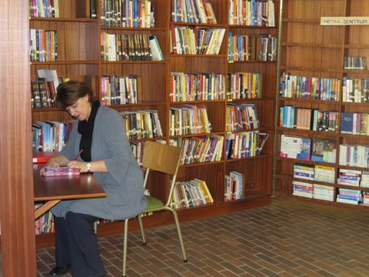

Tye: Sondae direk na eredienste vir 20 min.
Waar: Kerk se maalruimte.
Ouers kan ook namens hul kinders kom boeke uitneem.
Indien kinders wil boeke uitneem kan daar gereël word dat media oop bly tot na Sondagskool.

Slide 3


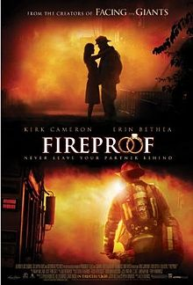

Inspirerende DVD’s beskikbaar by die Media Sentrum
DVDs:
Courageous
Facing the Giants
Fireproof
Louie Giglio- Fruitcake & Ice cream
Simson het nie muscles nie.
Poppekas – Immanuel God met ons.

Slide 4



Pragtige video’s
Vir die volwassenes:
The Lost and Found Family
uitgereik deur Affirm Films
Jimmy deur Robert Whitlow
Abel's Field
uitgereik deur Curb Entertainment

Slide 5
Watter boeke is beskikbaar?
Crazy Love
Francis Chan
It's crazy, if you think about it. The God of the universe—the Creator of nitrogen and pine needles, galaxies and E-minor—loves us with a radi-cal, unconditional, self-sacrificing love. And what is our typical response? We go to church, sing songs, and try not to cuss. Whether you've verbalized it yet or not, we all know some-thing's wrong.
Fight
Craig Groeschel
"Author and pastor Craig Groeschel helps you uncover who you really are--a man created in the image of God with a warriorr's heart--and how to fight the good fight for what's right.

Slide 6

Wat het ons vir die Jeug?
Boeke en CD’s vir kinders:
Oom Attie se slaaptydstories Deel 1-5
My Bybelvriende Deel 1-5
Bybel Buddies CD’s
Vir die tieners:
Volg Jesus.com deur Petro du Plessis
Meer Tienerkrag van Walk Thru the bible
The me I want to be deur John Ortberg
LIFE, a teen devotional deur Melody Carlson
Ek, die kruis en Christus deur Ewald van Rensburg

Slide 7



Hoe kan jy betrokke raak?
Kom neem boeke uit.
Enige Christelike literatuur wat jy klaar gelees of gebruik het, bv dagstukkie boeke, boeke en DVD’s kan geskenk word.
Woon fliekaande by.
Kom gesels met ons. Ons wil graag hoor waarin almal belangstel om te lees.

